Slide 1

.
2.3
消息标题的写作

Slide 2
Evaluation Warning : The document was created with Spire.PDF for Python.
怎么写？
倒金字塔结构形式的写作
消息标题的写作
1、如何拟写出富有吸引力的标题？
简洁而不简单
温情而不煽情
通俗而不庸俗
生动而不生硬
2、标题制作的要求：
准确
凝练
生动

Slide 3

消息标题的类型
多行标题，规模宏大
古老神话成为眼前现实
（引题/眉题）
奥林匹克今天终于回家了
（正题/主题）
感受雅典开幕气氛
（副题/辅题）

Slide 4
请比较下面两则标题
引
跨越三个世纪 走过106年传奇人生
题
宋美龄辞世
正题
她是宋庆龄的妹妹，她是蒋介石的妻子，她是
一个时代的风云人物，她在孤独中终老异国
副题
宋美龄辞世
正题
昨天她在纽约家中安然离去，享年106岁
她是中国近现代史上有影响的知名人士
副题
贾庆林给其亲属发去唁电表示深切哀悼

Slide 5
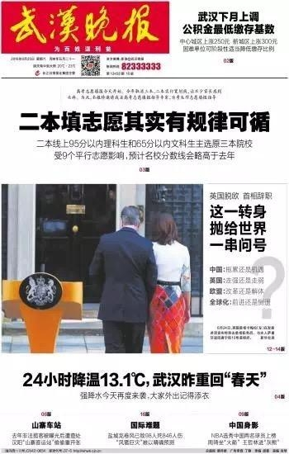
Evaluation Warning : The document was created with Spire.PDF for Python.
多行标题 规模宏大
英国脱欧 首相辞职
这一转身，抛给世界一串问号
中国：拖累还是机遇
美国：走强还是走弱
欧盟：改革还是解体
全球化：前进还是倒退

Slide 6


Evaluation Warning : The document was created with Spire.PDF for Python.
双行标题，虚实结合
•
结构形式：
引题＋正题
正题＋副题
•
内容特点：
虚实结合
6

Slide 7
Evaluation Warning : The document was created with Spire.PDF for Python.
1、引题＋正题
跨越三个世纪 走过106年传奇人生（引题）
宋美龄辞世（正题）
社科院公布城市白领工资标准（引题）
郑州月收入2880元够“白领”（正题）

Slide 8
Evaluation Warning : The document was created with Spire.PDF for Python.
2、正题＋副题
英国脱欧，改变世界（正题）
英镑跌至三十多年最低，引发金融市场剧烈震荡，会给中国带来何种影响（副题）
宋美龄辞世（正题）
昨天她在纽约家中安然离去，享年106岁
她是中国近现代史上有影响的知名人士
贾庆林给其亲属发去唁电表示深切哀悼 （副题）

Slide 9

Evaluation Warning : The document was created with Spire.PDF for Python.
单行标题，一目了然
•
项目审批“长征”698天 泰豪动漫变“动慢”
•
北京雾霾预警 加拿大驻华使领馆“停业”三天
•
荷兰领馆哭了：别砸了，俄罗斯领馆在隔壁
•
江城昨夜偷天雨 明日放晴好出行
•
六小灵童抓耳挠腮，家传猴戏后继无人
•
欧洲的灰，满世界地飞，今日“灰”到我国
•
“电商”与“店商”谁能争锋？

Slide 10




Slide 11
比较下面消息标题的原稿和修改稿
原稿：贝尔格莱德孔子学院举办书法展
修改稿：
“日月山河”演绎民族智慧 笔墨纸砚阐述中华文化
--引题
贝尔格莱德孔子学院举办书法展
--正题

Slide 12
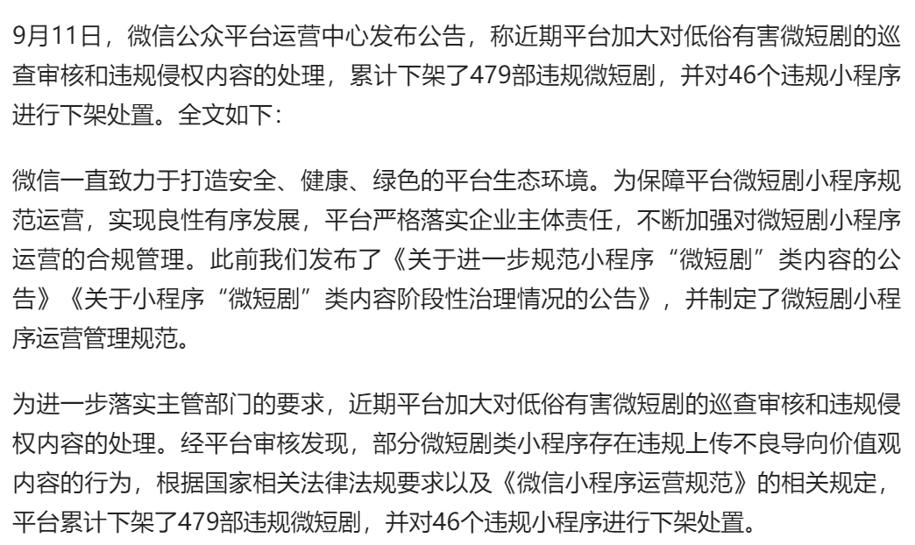
请根据以下新闻内容，拟一个你认为符合的标题

Slide 13
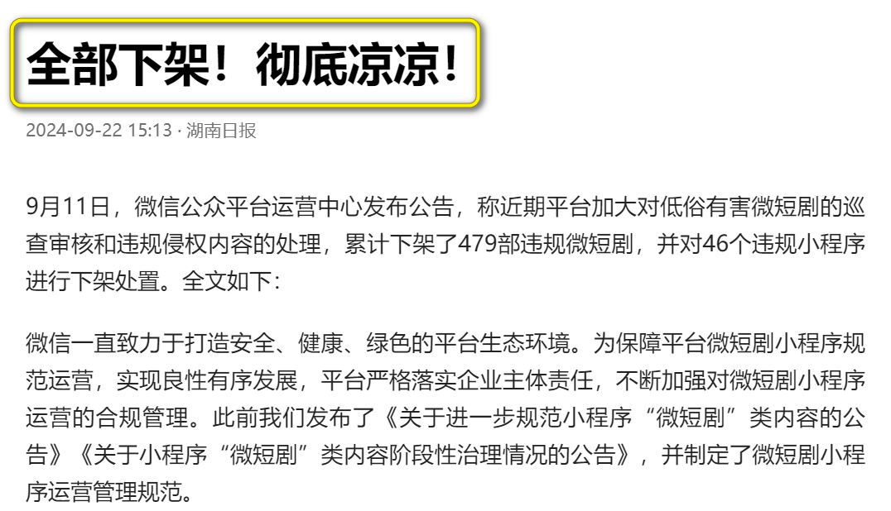

Slide 14
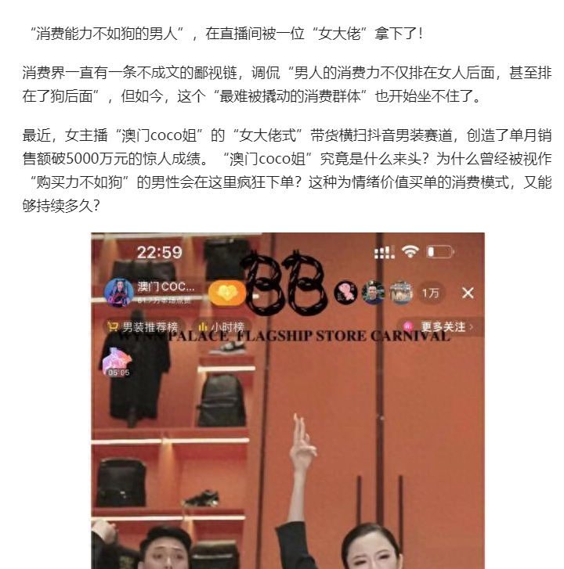

Slide 15
